Slide 1
Помогаем Белке и Стрелке
Воспитатель МБДОУ №11 «Колобок»,
Александрова Т.А.

Slide 4
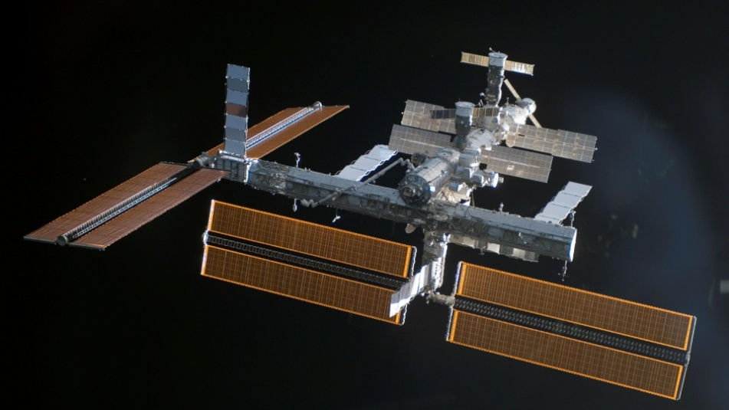

Slide 7
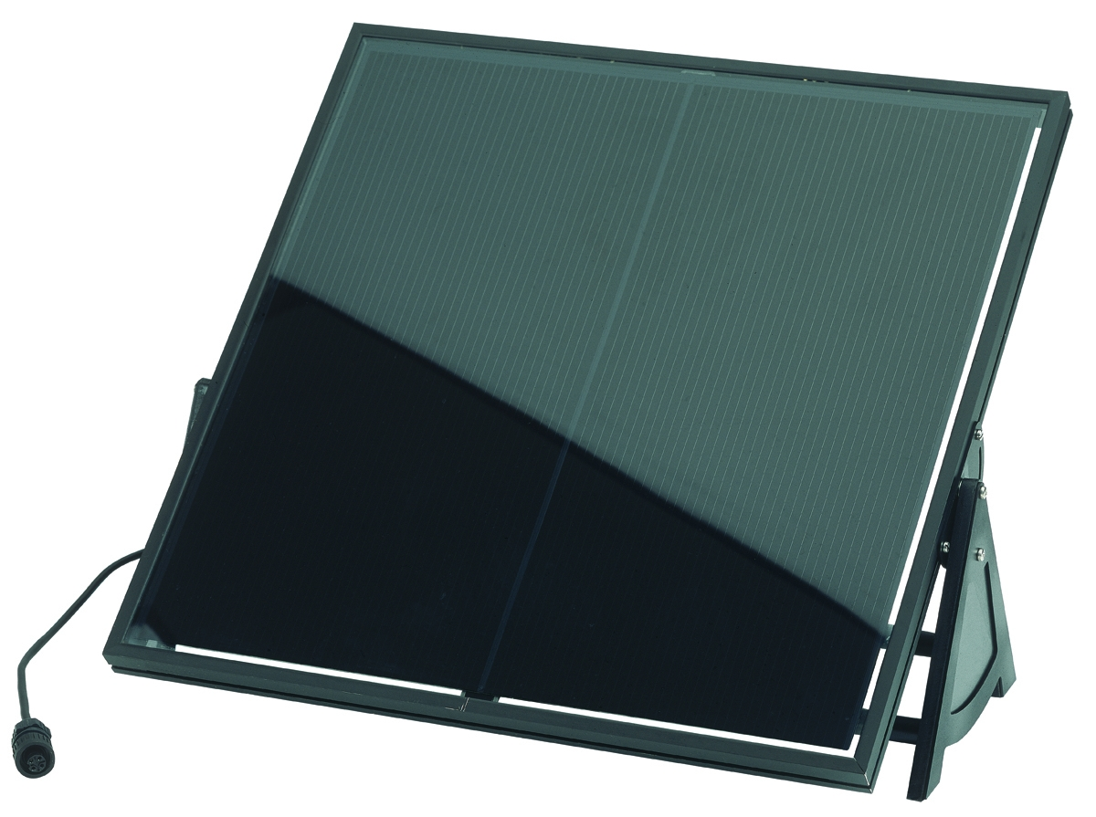

Slide 8
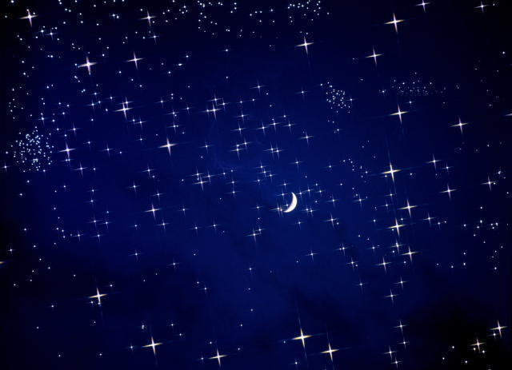

Slide 9
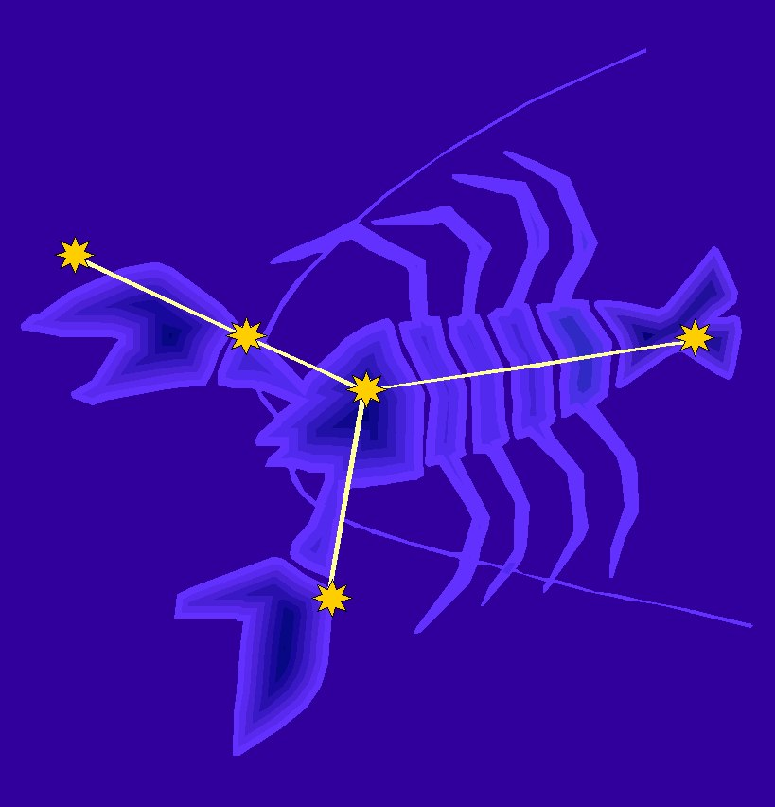

Slide 11
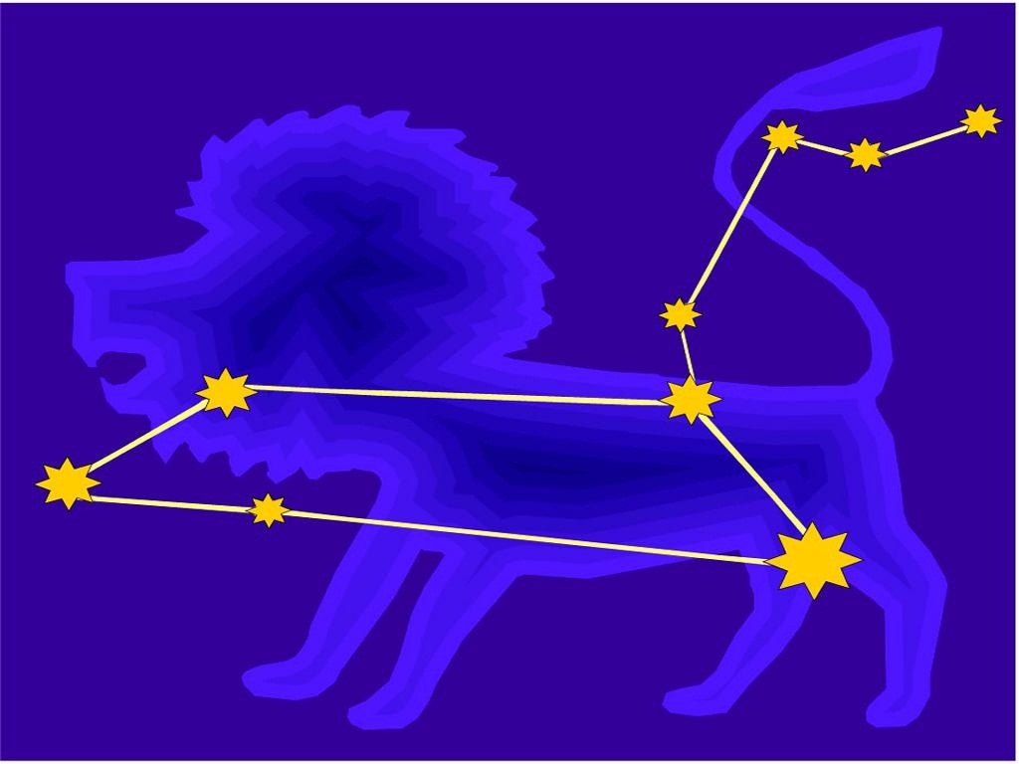

Slide 14
Произошла стыковка грузового корабля с орбитальной станцией. Благодарим за помощь.
Белка и Стрелка.

Slide 15
При создании презентации были использованы следующие источники:
1. http://www.timeout.ru/msk/artwork/298332?city=2
2. http://www.vedom.ru/news/2014/02/05/12588-belka
3. http://www.livestream.ru/news/2010/02/25/nasa/
4. http://seogood.ucoz.ru/
5. http://espicture.ru/sozvezdie-ovna-kartinki.html#2
6. http://www.youtube.com/watch?v=_dtEl_PO8JE
7. https://list/gorobemy.mail.ru/c57/video/89/279.html

